Slide 1


Slide 2

Куда нужно смотреть, когда переходишь улицу?
а) сначала налево, а посередине дороги направо;
б)сначала направо, а посередине дороги налево;
в)сначала посмотреть всю дорогу, затем посмотреть налево, а посередине дороги- направо
в)сначала посмотреть всю дорогу, затем посмотреть налево, а посередине дороги- направо
Что означает красный сигнал светофора?
а) «Внимание!»
б) «Светофор сломан»
в) «Движение запрещено»
в) «Движение запрещено»

Slide 3
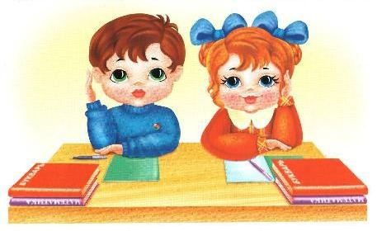
Могут ли вас дома подстерегать опасности? Если да, то какие?

Slide 4
1) Острые вещи и предметы:
Ножницы, шило, вилки, иголки, бритвы…
Электрочайник, электроплита, электробритва, электрический миксер…
2) Электроприборы
3)Предметы бытовой химии
Стиральные порошки, ацетон, керосин, растворитель, краска, отбеливатель…

Slide 5


Slide 6

Правила безопасности:
1) Все острые, колющие и режущие предметы обязательно клади на свои места. Порядок в доме не только для красоты, но и для безопасности.
Порядок в доме содержи:
Вилки, ножницы, ножи,
И иголки, и булавки
Ты на место положи!
2) Не засовывай руку в стиральную машину во время работы. Руку может затянуть внутрь и искалечить. Ни в коем случае не открывай боковую дверь. Можно ошпариться кипятком.
3) Уходя из дома и даже из комнаты, обязательно выключи телевизор, магнитофон, утюг и другие электроприборы.
Прежде чем пойдете на свидание,
Чтобы навестить своих подруг,
Сделайте домашнее задание
И не забудьте выключить утюг
4) Не тяни за электрический провод руками
5) Ни в коем случае не подходи к оголенным проводам и не дотрагивайся до них
6) Ни в коем случае не пробуй лекарства. Во-первых, это не вкусно, а во-вторых, лекарство может оказаться ядом, если его принимать не по назначению
Химикаты- это яд,
И не только для ребят!
7) Ни в ком случае нельзя открывать никаких упаковок с бытовой химией

Slide 7
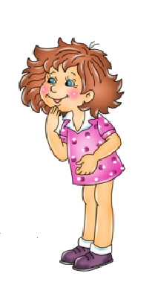
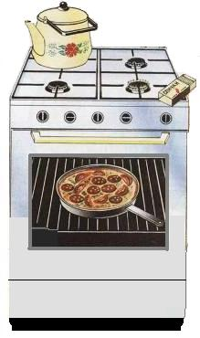

Отгадай загадку.
Четыре синих солнца
У бабушки на кухне,
Четыре синих солнца
Горели и потухли.
Поспели щи, шипят блины.
До завтра солнца не нужны.
ГАЗОВАЯ ПЛИТА

Slide 8
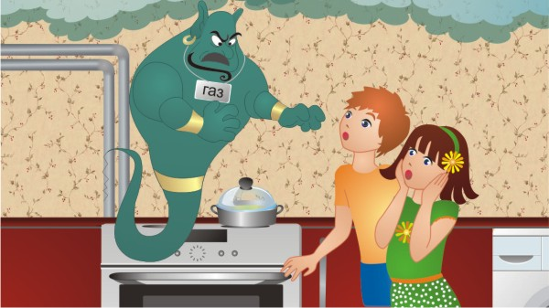
Газ может быть очень опасным. Скопившись на кухне, газ может взорваться. Газом можно отравиться. А ещё он тоже может стать причиной пожара.

Slide 9

Закончите предложения.
В жилом помещении опасными могут быть…
2) Перед тем как воспользоваться приборами или инструментами, надо…
3) Выходя из дома, надо…
4) При включении или выключении электроприборов, надо…
5) К оголенным электрическим проводам…
6) Принимай лекарства…
7) Средства бытовой химии…
8) На балконе…

Slide 10


Ответьте на вопросы.
1) Когда может сильно ударить током?
2) О чем нам говорит оголенный провод?
3) В какую домашнюю технику нельзя засовывать пальцы и почему?
4) Почему утюг надо брать только за ручку?
5) Чем на кухне можно обжечься? Как можно избежать этого?
6) Какое вещество на кухне очень опасно?
7) Что опасного в аптечке?

Slide 11

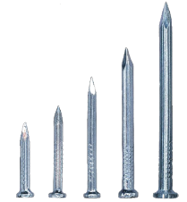
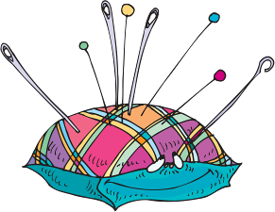
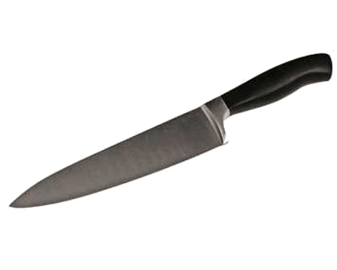
Отгадай загадки.
Опасность первая.
Помни!
?
Если хорошо заточен,
Всё легко он режет очень –
Хлеб, картошку,
свёклу, мясо,
Рыбу, яблоки и масло.
Дом в порядке содержи:
Вилки, ножницы, ножи,
И иголки, и булавки
Ты на место положи.
Смотрите: мы раскрыли пасть,
В неё бумагу можно класть.
Бумага в нашей пасти
Разделится на части.
Бьют Ермилку по затылку,
Ну а он не плачет,
Только носик прячет.
Маленького роста я,
Тонкая да острая.
Носом путь себе ищу,
За собою хвост тащу.
ГВОЗДЬ
НОЖНИЦЫ
Острые, колющие
и режущие предметы.
НОЖИК
ИГОЛКА

Slide 12
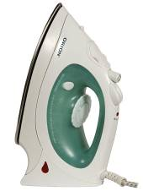
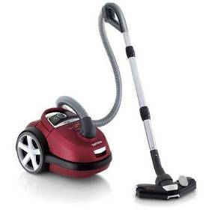
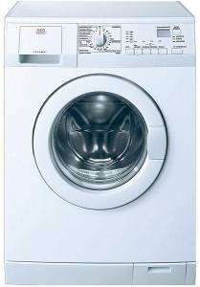
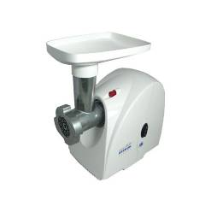

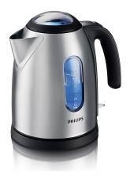
Назови одним словом.
Опасность вторая.
Электроприборы

Slide 13
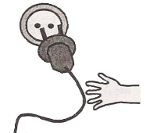
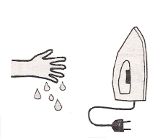
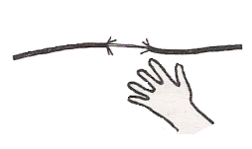
Составьте правила к этим знакам.
Придумайте ещё 2-3 свои правила
обращения с электроприборами.

Slide 14
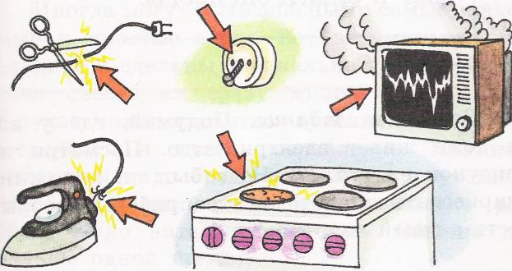
Помни!
Электроприборы могут ударить током или стать причиной пожара.
Уходя из дома и даже из комнаты, обяза-
тельно выключай электроприборы.

Slide 15
Опасность третья.
Газ может быть очень опасным. Скопившись на кухне, газ может взорваться. Газом можно отравиться. А ещё он тоже может стать причиной пожара.

Slide 16
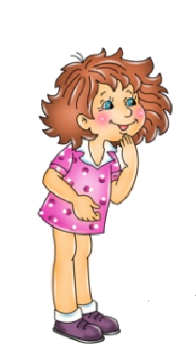
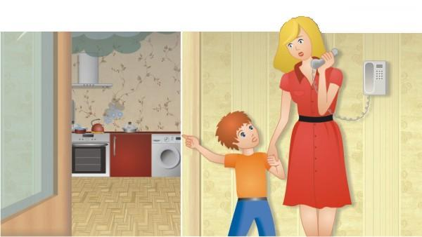
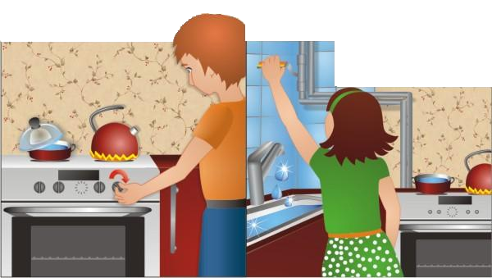
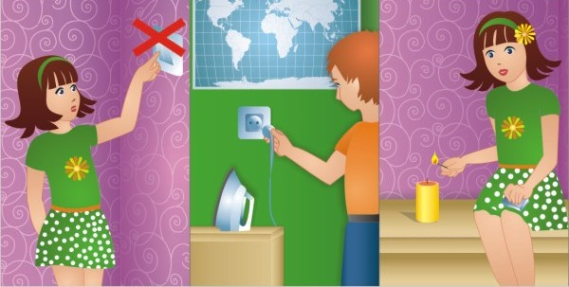
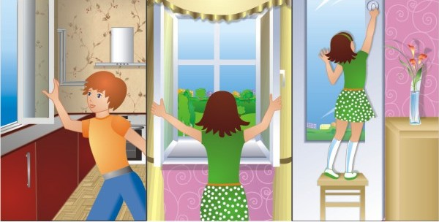
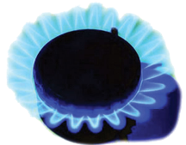
Если ты почувствовал запах газа.
Помни!
Выключай в квартире газ –
За газом нужен глаз да глаз.
Запах чувствуя в квартире,
Звоните срочно 04.
Если взрослых нет дома, выключи кон-
форки и перекрой газовый кран.
Не включай свет и электроприборы.
Не зажигай спички и свечи.
Открой окно на кухне, окно в комнате
и балконную дверь.
Сразу скажи об этом взрослым.

Slide 17


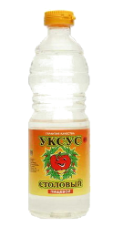
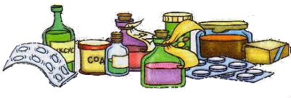
Опасность четвёртая.
Если не больны вы,
В таблетках – только вред!
Глотать их без причины
Нужды, поверьте, нет!
Ведь отравиться можно
И даже умереть!
Так будьте осторожней –
Зачем же вам болеть?
?
Химикаты- это яд,
И не только для ребят.
Аккуратней надо быть,
Чтоб себя не отравить.
ЛЕКАРСТВА
И
БЫТОВАЯ ХИМИЯ

Slide 18
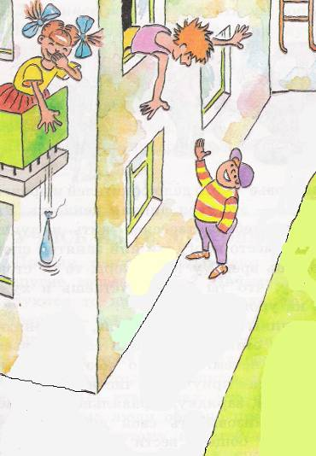

Опасность пятая.
Отгадай загадку.
Помни!
Нельзя высовываться
из окна, сидеть на
подоконнике
или свешиваться
с балкона. При этом
ничего не стоит
свалиться.
Я из дома на порог
Лишь один шагнул шажок,
Дверь закрылась за спиной
Нет пути передо мной.
Я и дома - и не дома,
Между небом и землей,
Отгадайте-ка, друзья,
Где же я?
НА БАЛКОНЕ

Slide 19
Рассмотрите иллюстрацию на следующем слайде и обсудите, почему в комнату Серёжи страшно войти.

Slide 20
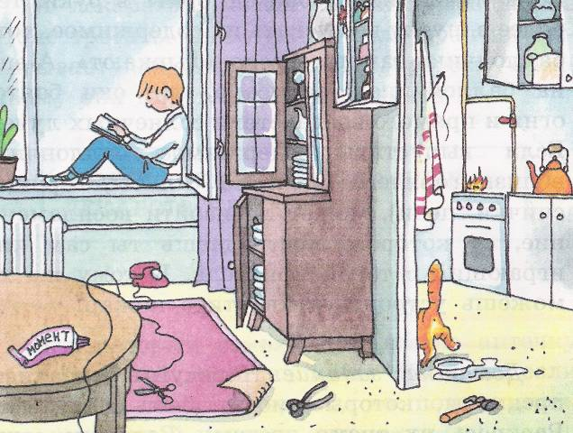

Slide 21
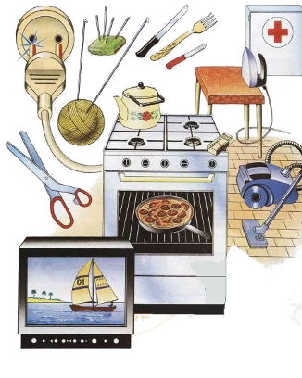
Домашние опасности.
Острые, колющие
и режущие предметы
Лекарства и
бытовая химия
Окно и балкон
Электроприборы
Газ

Slide 22

Домашнее задание.
Придумать и нарисовать свои условные знаки для домашних опасностей.
2) стр. 18- 21

